Slide 1

Clustering nach literarischen Epochen
Von Jan Paulus
Seminar: „Clustering” (SS20)
Julius-Maximilians-Universität Würzburg

Slide 2
Übersicht
Kurzer Überblick zum Epochenbegriff und –einteilung
Das Korpus
Fragestellungen
Experimente
Schlussbetrachtung

Slide 3
1. Epochenbegriff und – einteilung

Slide 4
Epochenbegriff
„Eine Epoche ist ein zeitlich begrenztes System, das wir von einer Menge von Texten abstrahieren und von dem wir behaupten, daß seine fundamentalen Merkmale und Strukturen in diesem Zeitraum konstant bleiben.“ – Titzmann 1991
TITZMANN, Michael, „Skizze einer integrativen Literaturgeschichte und ihres Ortes in einer Systematik der Literaturwissenschaft“, in: Ders. (Hg.): Modelle des literarischen Strukturwandels. Tübingen 1991, S. 395-438, 405.

Slide 5
Problematik der Epocheneinteilung
Epochengrenzen sind nicht eindeutig (verschiedene Einteilungen)
Innerhalb der Epochen gibt es literarische Strömungen
Epochen/literarische Strömungen können parallel zueinander verlaufen
Autoren, die innerhalb einer Epoche schreiben, müssen nicht zwangsweise im Stil der Epoche schreiben
Notes:
Beispiel Autor: Arno Holz (WIELAND, 2019: „Die älteren Lyriker schreiben weiter, ohne sich der Strömung der Neuen Sachlichkeit anzuschließen. Arno Holz erweitert bis zu seinem Tod 1929 seine Phantasus-Sammlung, deren Ausgabe letzter Hand schließlich weit mehr als 1000 Seiten umfasst)

Slide 6
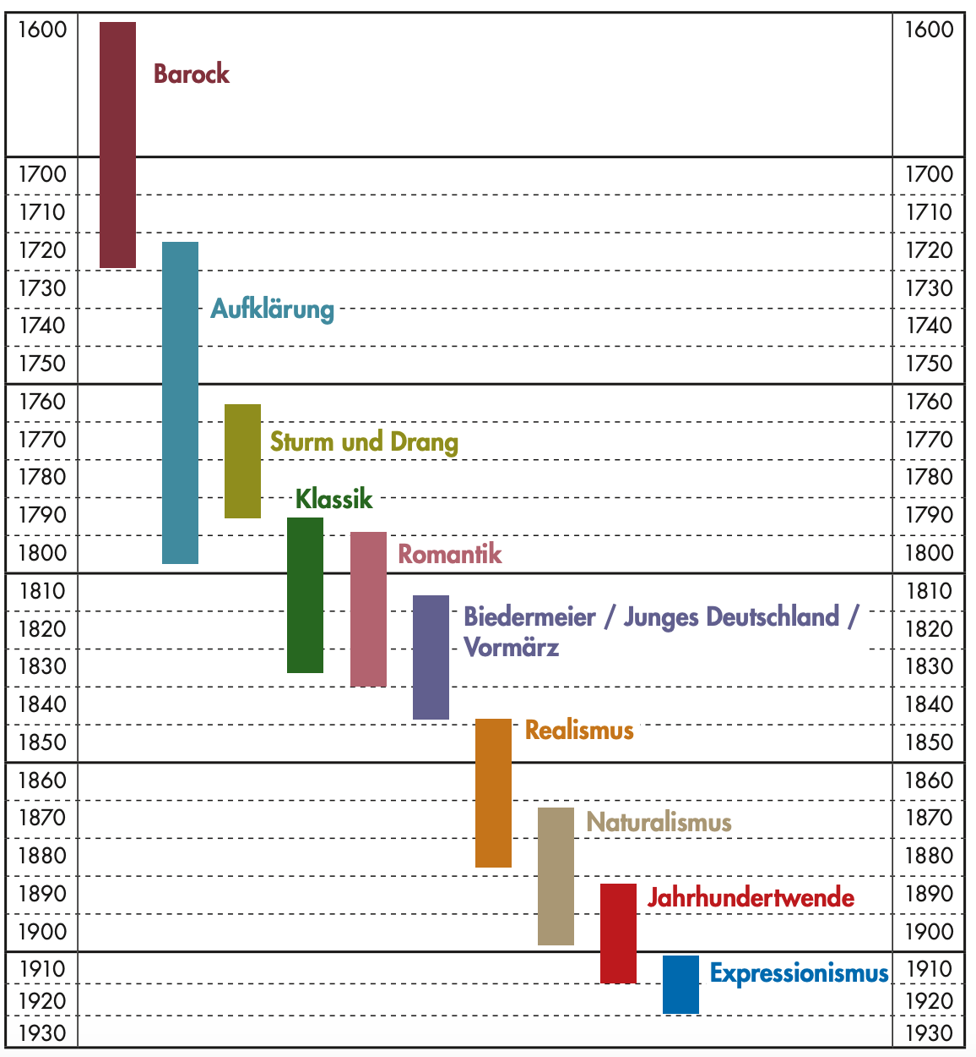
Literarische Epochen (1600-1920)
AMANN, Helmut, Deutsche Literaturgeschichte. Vom Barock bis zum Expressionismus, Verlag Europa-Lehrmittel Nourney, Vollmer GmbH & Co. KG, Haan 2020, S. 10: "Grafische Übersicht der Epochen".

Slide 7
2. Das Korpus

Slide 8
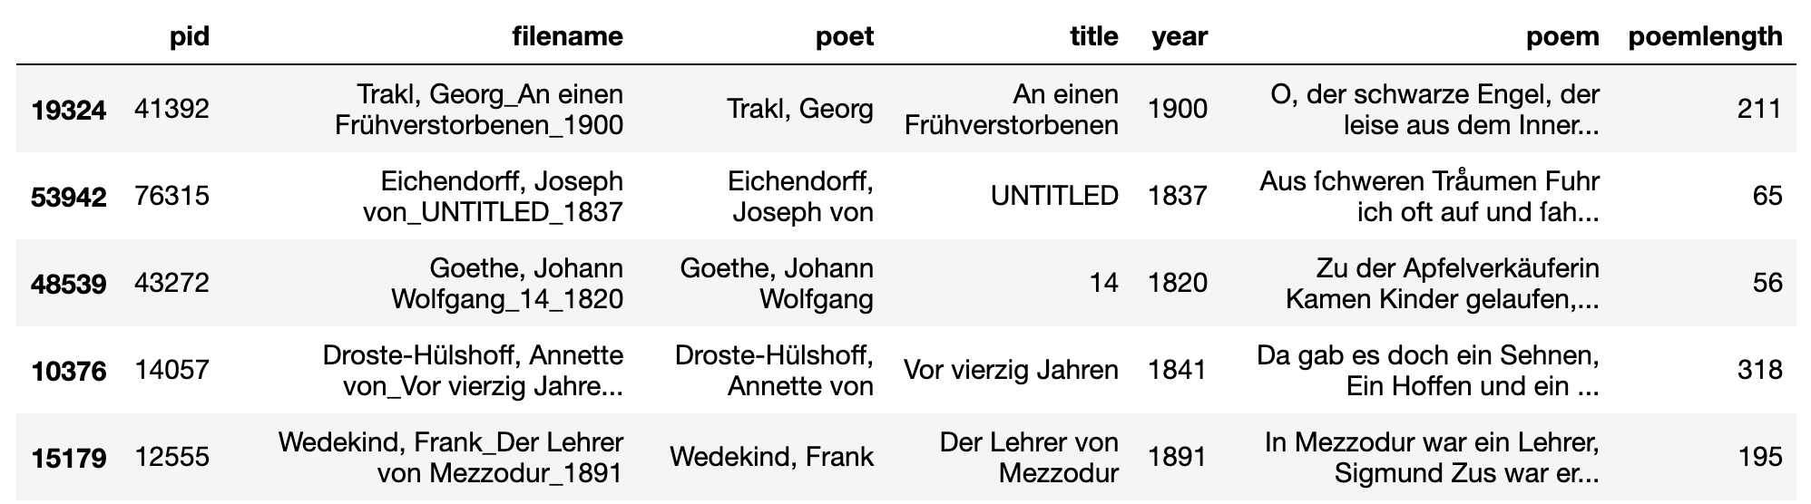
Metadaten

Slide 9
Besonderheiten
Jahre sind Erstveröffentlichungsjahre
Gedichte sind nicht hinsichtlich der Orthographie normalisiert
1104 der 59424 Gedichte sind nicht vollständig
Notes:
Erstveröffentlichungsjahr: Beispiel ist Kurt Tucholsky, dessen Gedichte in Zeitschriften erschienen und dann in Textsammlungen nochmal veröffentlicht wurde → ABER: Erstveröffentlichung ist in anderer literarischen Strömung (Expressionismus → Neue Sachlichkeit)

Slide 10
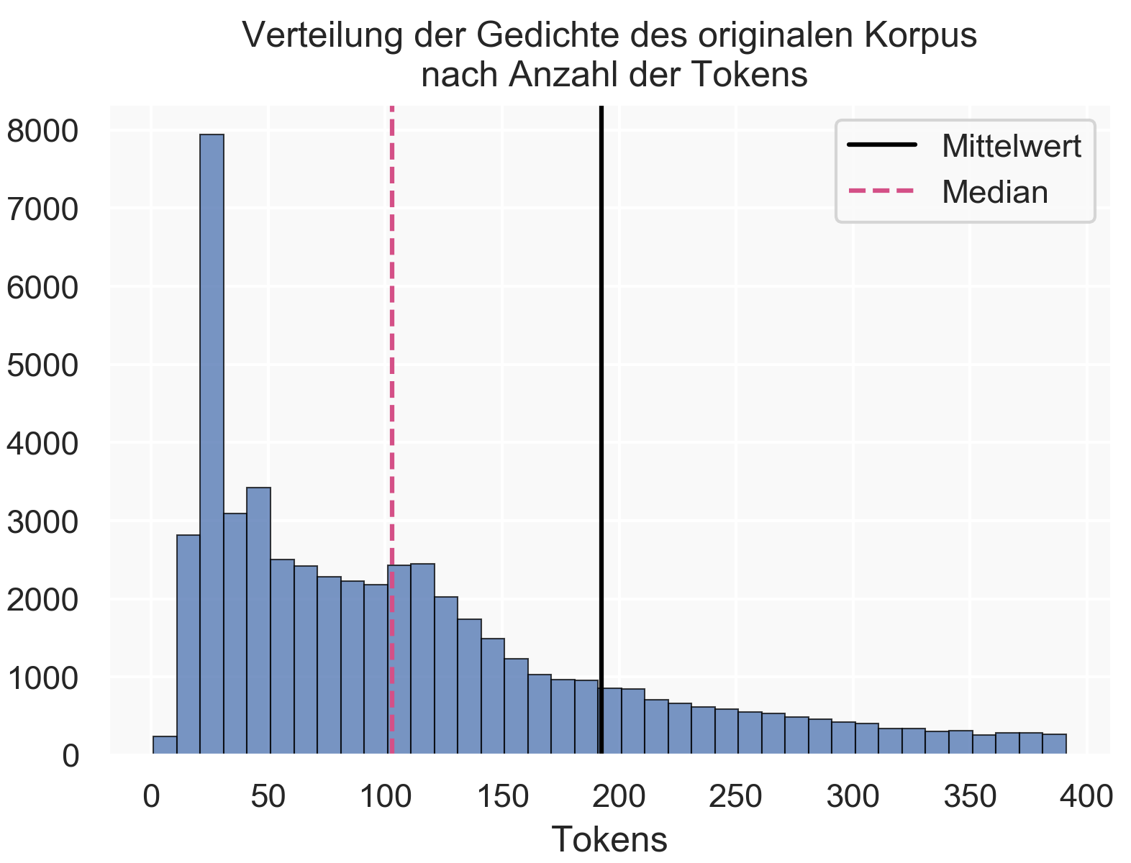
Ursprüngliches Korpus

Slide 11
Anpassung des Korpus

Slide 12
Zusammenfassung von Gedichten eines Dichters
Gedichte verschiedener Epochen eines Dichters wurden getrennt behandelt
Gedichte >= 1000 Tokens
Erscheinungsjahr → Mittelwert der Erscheinungsjahre
Händische Einteilung der Epochen nach Dichtern
→ Entfernung einiger Dichter
Notes:
Verschiedene Epochen von Gedichten eines Dichters wurden vorher getrennt
Als Erscheinungsjahr wurde der Mittelwerte aller Gedichte des Dichter in der Epoche verwendet
Nur Gedichte mit mindestens 1000 Tokens wurden verwendet
Entfernung: Reduzierung von 319 Gedichten auf 247

Slide 13
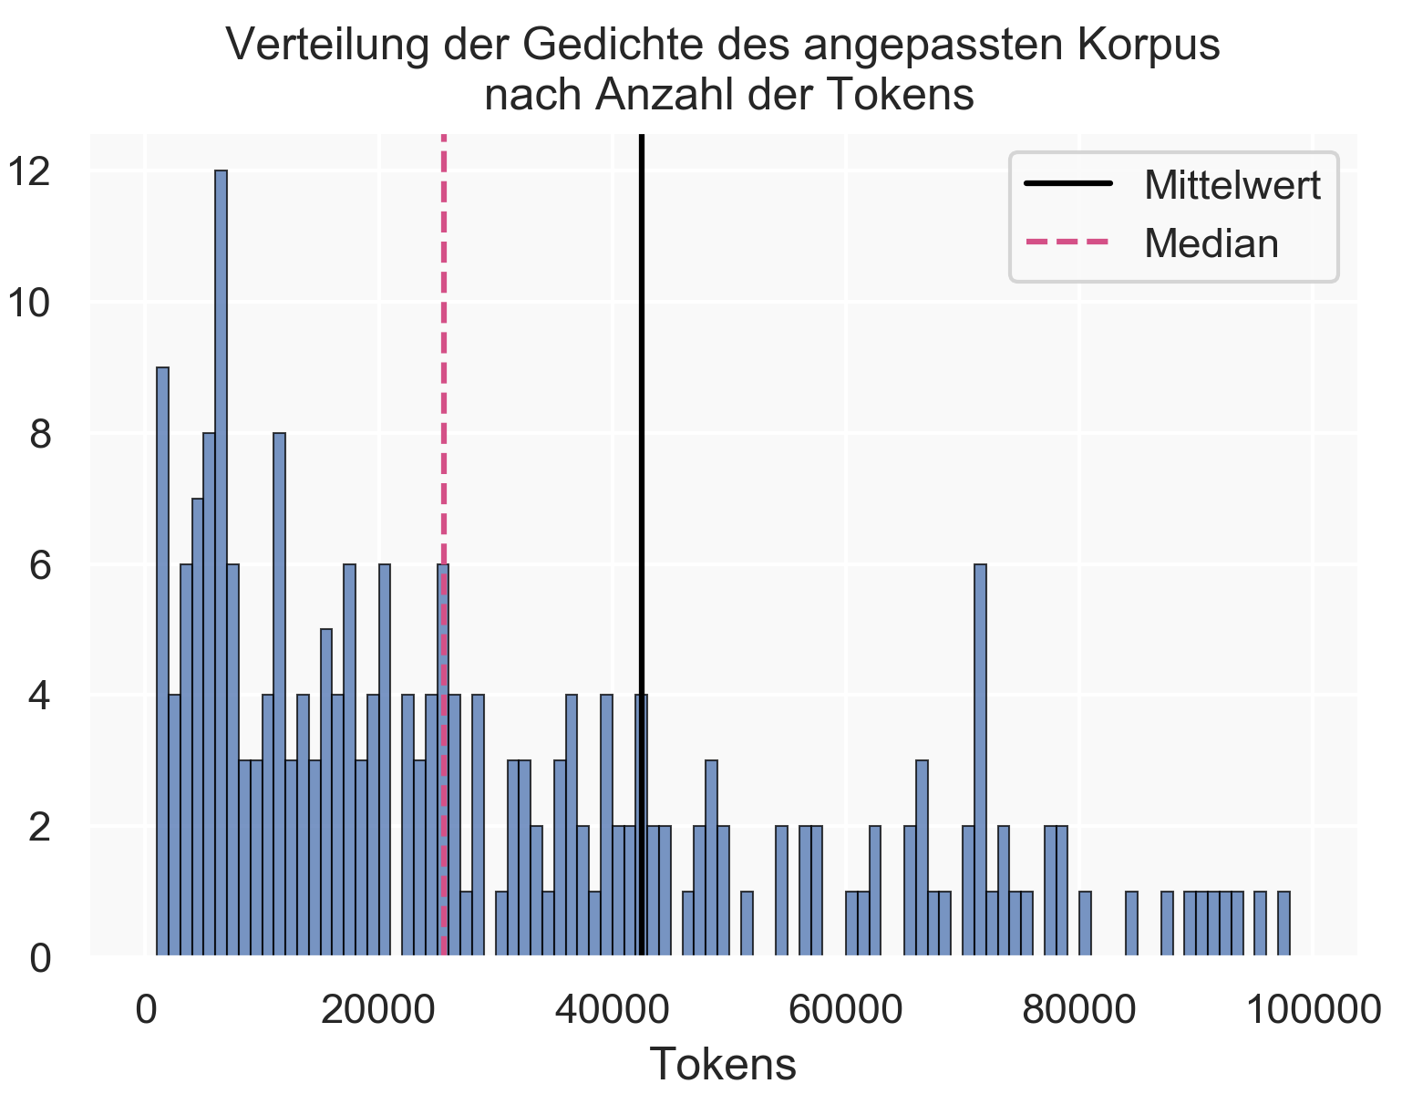
Zusammen-gefasstes Korpus

Slide 14
3. Fragestellungen

Slide 15
Grundfrage: Funktioniert ein Clustering der Gedichte nach literarischen Epochen?
Welche Epochen eignen sich gut fürs Clustering?
Welche Epochen eignen sich nicht fürs Clustering?

Slide 16
4. Experimente

Slide 17
4.1. Aufbau
Notes:
Dichter mit 5 oder weniger Gedichten wurden entfernt → um nicht andere Signale zu erhalten
Verschiedene Epochen von Gedichten eines Dichters wurden vorher getrennt
Als Erscheinungsjahr wurde der Mittelwerte aller Gedichte des Dichter in der Epoche verwendet

Slide 18
Korpus
Kombination aller Epochen
Epocheneinteilung
Evaluation
Vergleich von zwei Epochen
Clustering
Verfahren
Notes:
Adjusted Rand Index:
+1: sehr gutes Ergebnis
0: Zufallsverteilung
-1: nicht zufälliges, aber falsches Labeling
V-Measure: Harmonisches Mittel zwischen homogeneity (wie homogen sind Cluster) & completeness (wie vollständig sind Cluster)

Slide 19
Evaluationsmaße
Adjusted Rand Index (kurz: ari)
V-measure (kurz: vm)
Harmonisches Mittel zwischen homogeneity & completeness
homogeneity (wie homogen sind Cluster)
completeness (wie vollständig sind Cluster)
Notes:
Adjusted Rand Index:
+1: sehr gutes Ergebnis
0: Zufallsverteilung
-1: nicht zufälliges, aber falsches Labeling
V-Measure: Harmonisches Mittel zwischen homogeneity (wie homogen sind Cluster) & completeness (wie vollständig sind Cluster)

Slide 20
4.2. Clustering des gesamten Korpus
Notes:
Dichter mit 5 oder weniger Gedichten wurden entfernt → um nicht andere Signale zu erhalten
Verschiedene Epochen von Gedichten eines Dichters wurden vorher getrennt
Als Erscheinungsjahr wurde der Mittelwerte aller Gedichte des Dichter in der Epoche verwendet
Nur Gedichte mit mindestens 1000 Tokens wurden verwendet

Slide 21
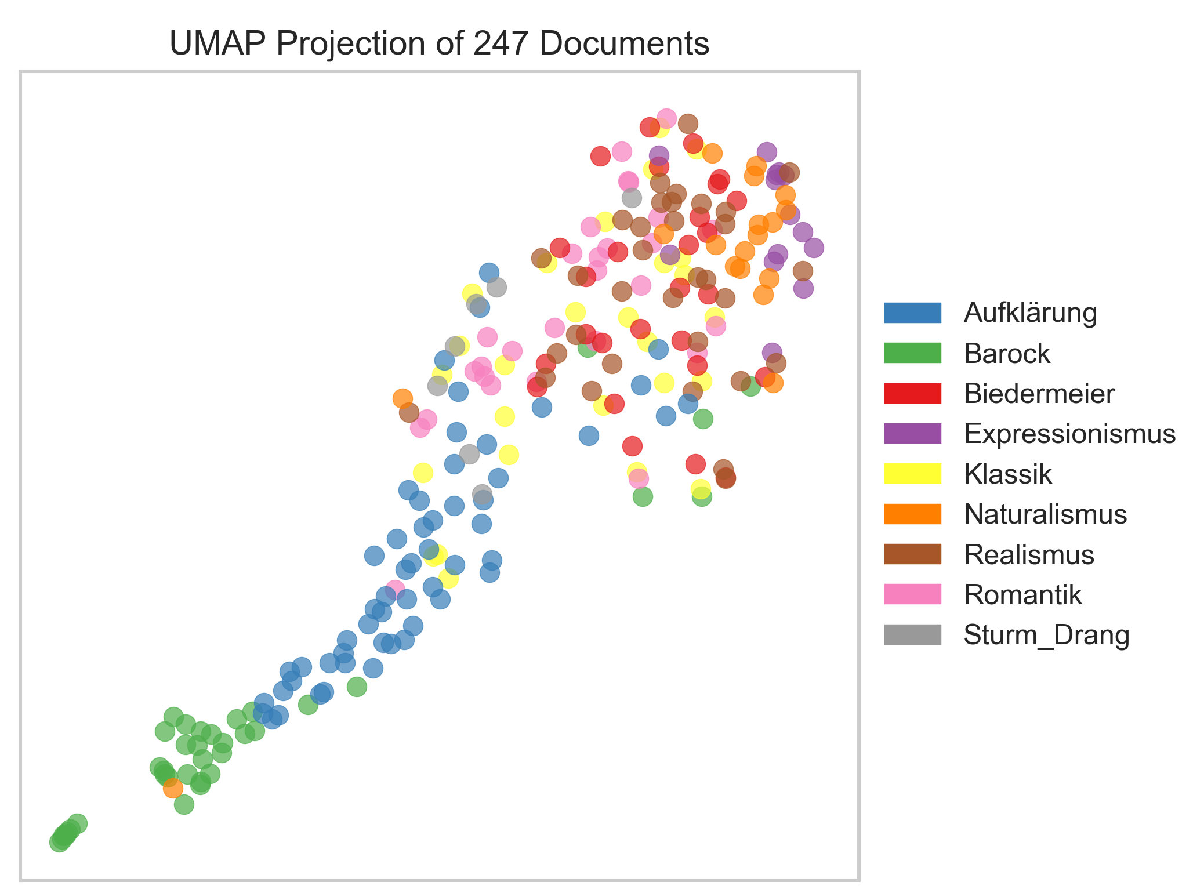
UMAP alle Epochen
Einteilung nach AMANN

Slide 22
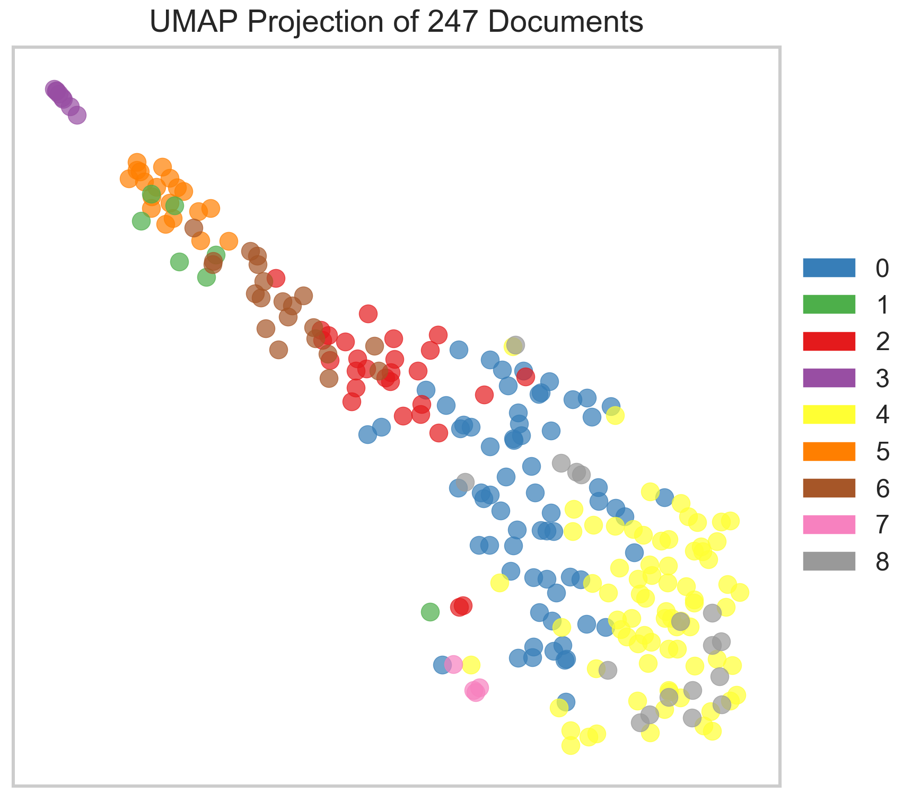
K-Means alle Epochen
ari: 0.134
vm: 0.35

Slide 25
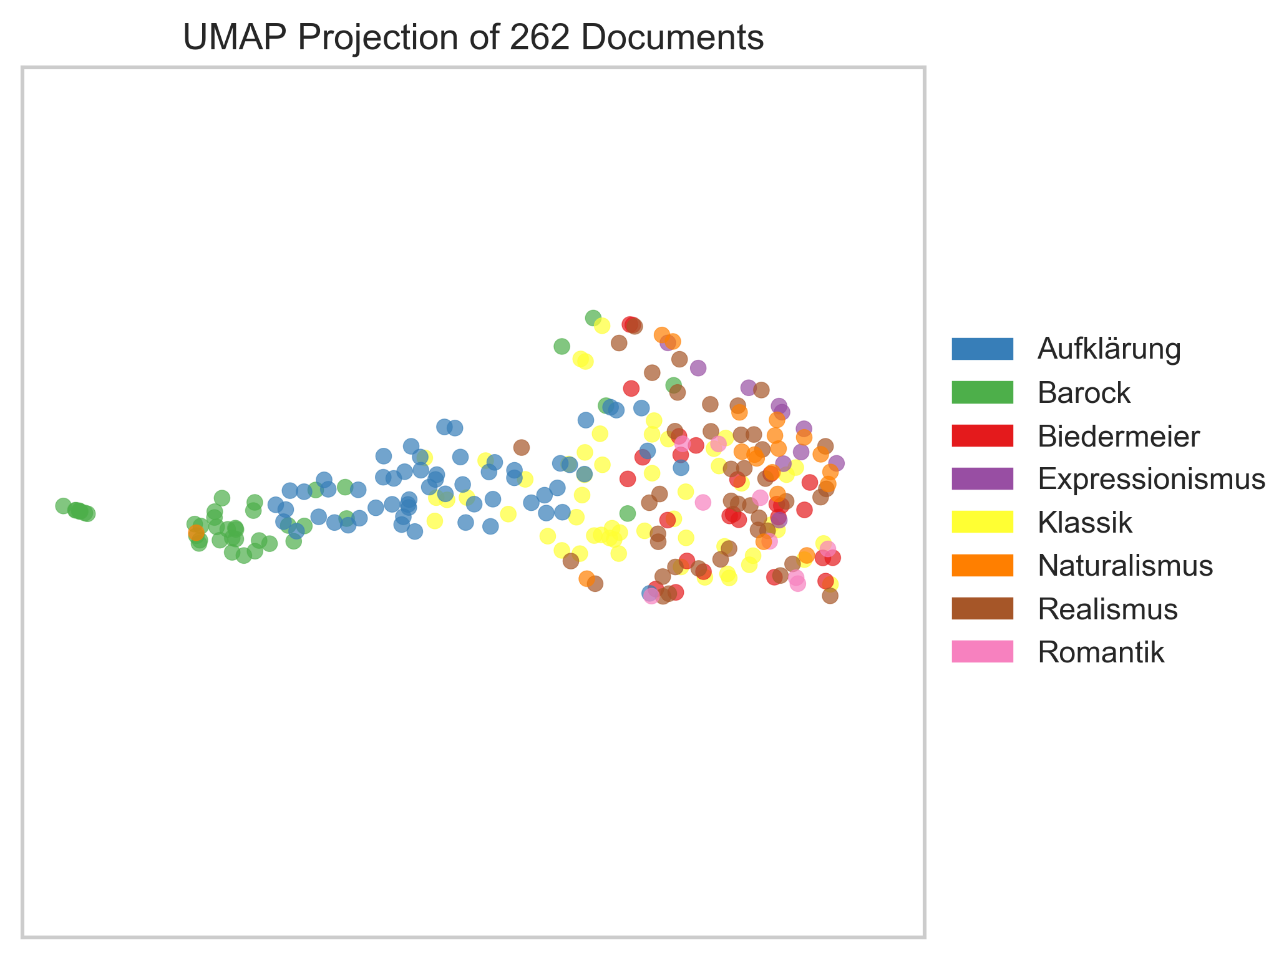
Aufteilung nach AMANN
Barock: 1600-1720 🟩 Aufklärung: 1720-1785 🟦
Klassik: 1786-1832 🟨
Romantik: 1798-1835
Biedermeier: 1815-1848 🟥
Realismus: 1850-1890 🟫
Naturalismus: 1880-1900 🟧
Expressionismus: 1905-1925 🟪
Zeit

Slide 26
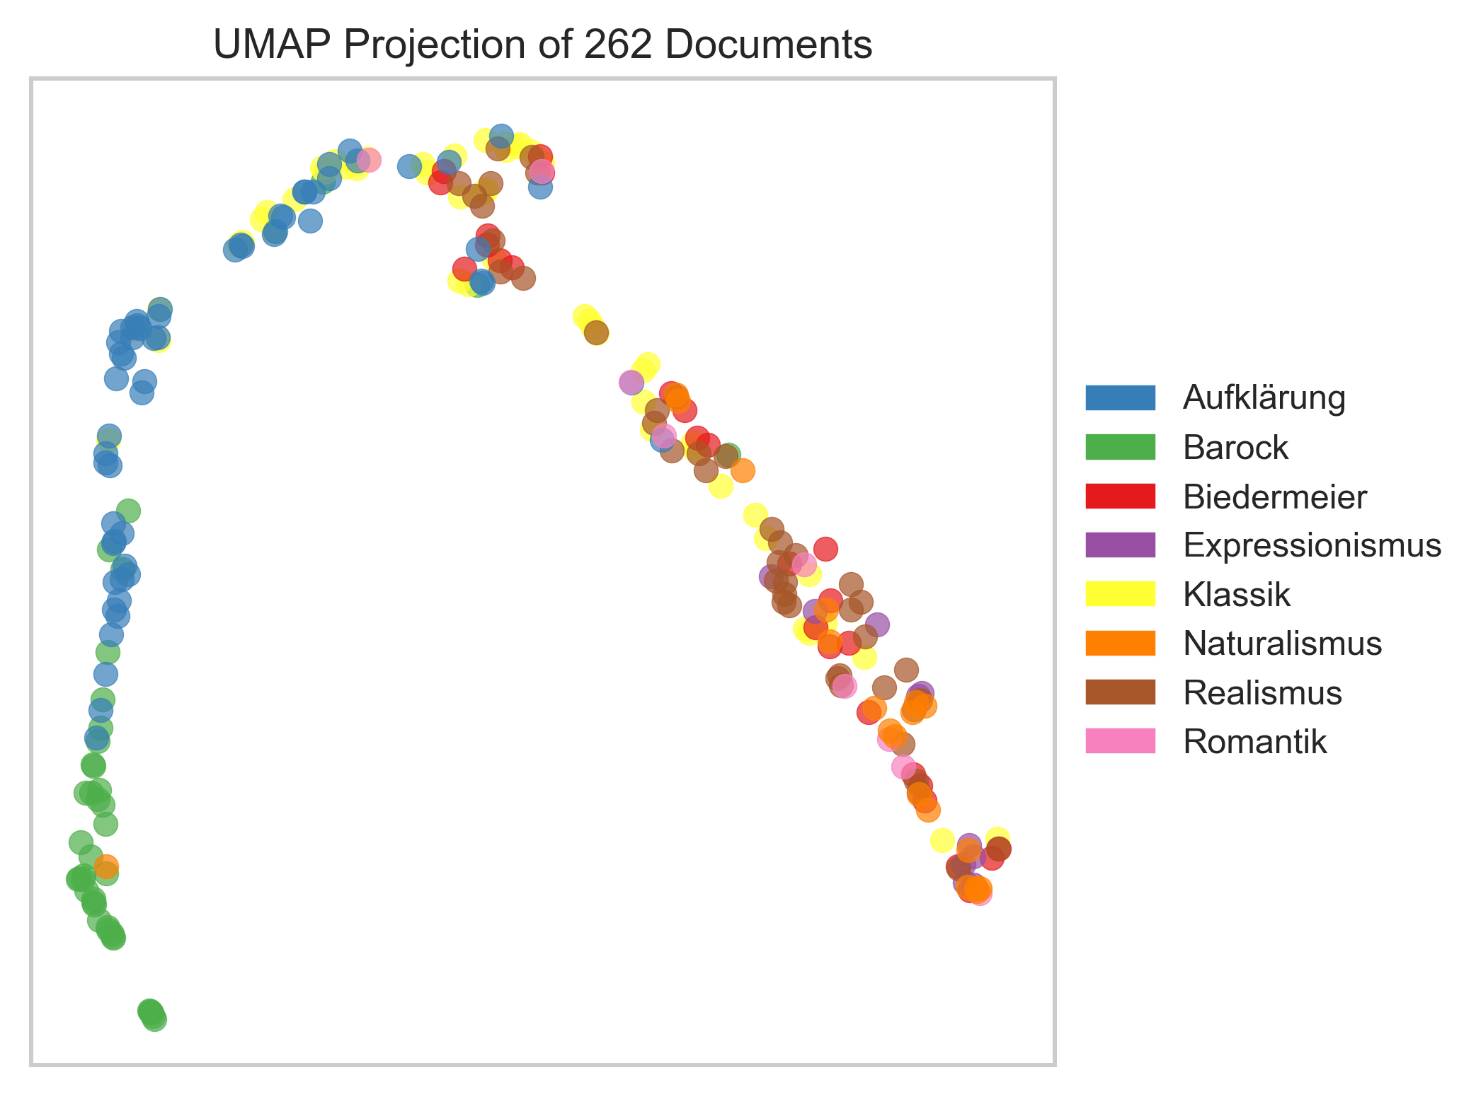
Aufteilung nach AMANN
Barock: 1600-1720 🟩 Aufklärung: 1720-1785 🟦
Klassik: 1786-1832 🟨
Romantik: 1798-1835
Biedermeier: 1815-1848 🟥
Realismus: 1850-1890 🟫
Naturalismus: 1880-1900 🟧
Expressionismus: 1905-1925 🟪
Zeit

Slide 27
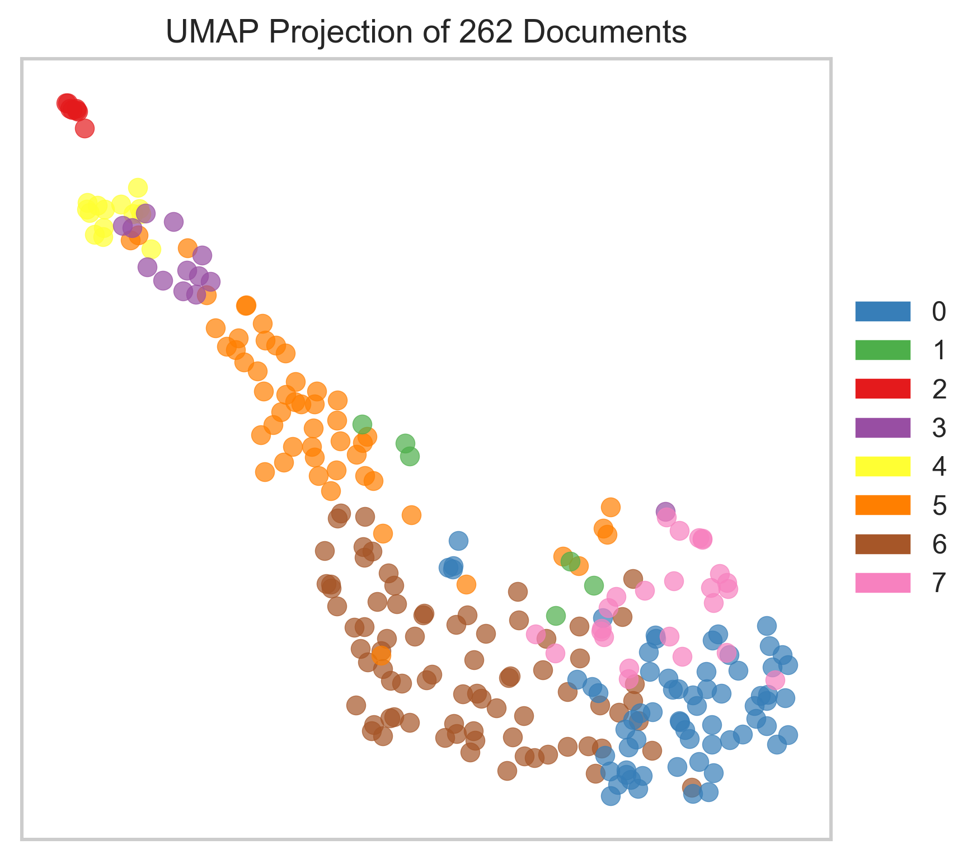
K-Means alle Epochen
ari: 0.185
vm: 0.363

Slide 28
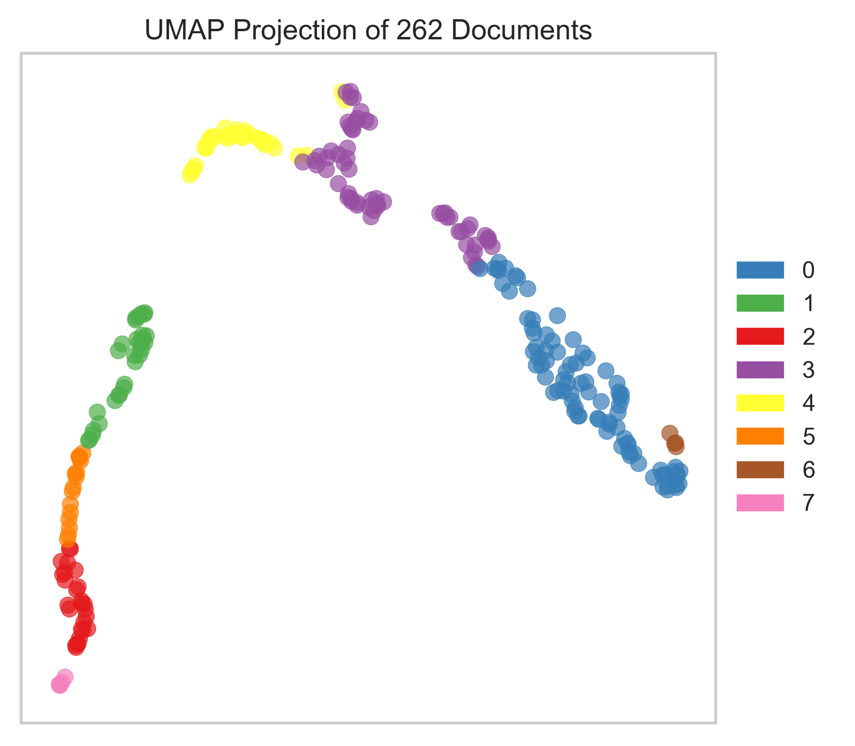
K-Means (+ Dimensionsreduktion) alle Epochen
ari: 0.177
vm: 0.384
Reduzierte Daten
Clustering mit K-Means
Notes:
Dimensionsreduktion mit 3 Dimensionen

Slide 29
4.3. Clustering von jeweils zwei Epochen

Slide 30
K-Means DBSCAN K-Medoids (+ Kosinus Distanz)
Einteilung nach AMANN
ohne Dimensionsreduktion
Ohne Epoche „Sturm & Drang“
Lowercase
Stoppwörter entfernt
10000 mf
 | K-Means |  | DBSCAN |  | K-Medoids
 | ari | vm | ari | vm | ari | vm
Barock/Naturalismus | 0.805490 | 0.746453 | 0.411893 | 0.444248 | 0.632206 | 0.537986
Barock/Realismus | 0.773402 | 0.729663 | 0.515060 | 0.531504 | 0.860581 | 0.811946
Aufklärung/Naturalismus | 0.745326 | 0.621077 | 0.131620 | 0.155326 | -0.014611 | 0.197276
Barock/Klassik | 0.688026 | 0.651029 | 0.491301 | 0.499456 | 0.836902 | 0.784668
Barock/Aufklärung | 0.541105 | 0.530550 | 0.374712 | 0.380885 | 0.430008 | 0.353975
Notes:
Sortiert nach K-Means
K-Medoids ist ähnlich wie K-Means, nimmt jedoch existierende Datenpunkte als Centroide. K-Medoids nicht von Sklearn selbst, sonder von sklearn.extra
Bei K-Medoids 6 von 7 Epochenpaare in Top 7 beinhalten Barock,
GMM nur bei zwei Epocheneinteilungen besser, ansonsten ähnlich gut oder schlechter als K-Means.

Slide 31
K-Means (II) DBSCAN
Einteilung nach AMANN
Dimensionsreduktion
(auf 3 Dimensionen)
Ohne Epoche „Sturm & Drang“
Lowercase
Stoppwörter entfernt
10000 mf
 | K-Means |  | DBSCAN
 | ari | vm | ari | vm
Barock/Realismus | 0.860581 | 0.811946 | 0.756305 | 0.712015
Barock/Klassik | 0.836902 | 0.784668 | 0.707729 | 0.635589
Romantik/Expressionismus | 0.788889 | 0.752666 | 0.483238 | 0.589333
Barock/Biedermeier | 0.775286 | 0.729576 | 0.568653 | 0.551779
… | … | … | … | …
Aufklärung/Naturalismus | 0.660430 | 0.605890 | 0.806515 | 0.729329
Notes:
Truncated SVD + Normalisierung (PCA sehr ähnliche Ergebnisse)

Slide 32
4.3. Einblick in die besten Cluster

Slide 33
K-Means (II) Häufigsten 10 Worte des besten Clusterings: Barock/Realismus
Cluster 1
Cluster 2
mädchen
sehnsucht
duft
not
leis
ew
rasch
sanft
dunklen
drin
auff
vnd
sey
diß
wil
hertz
wol
auß
hertzen
jhr

Slide 34
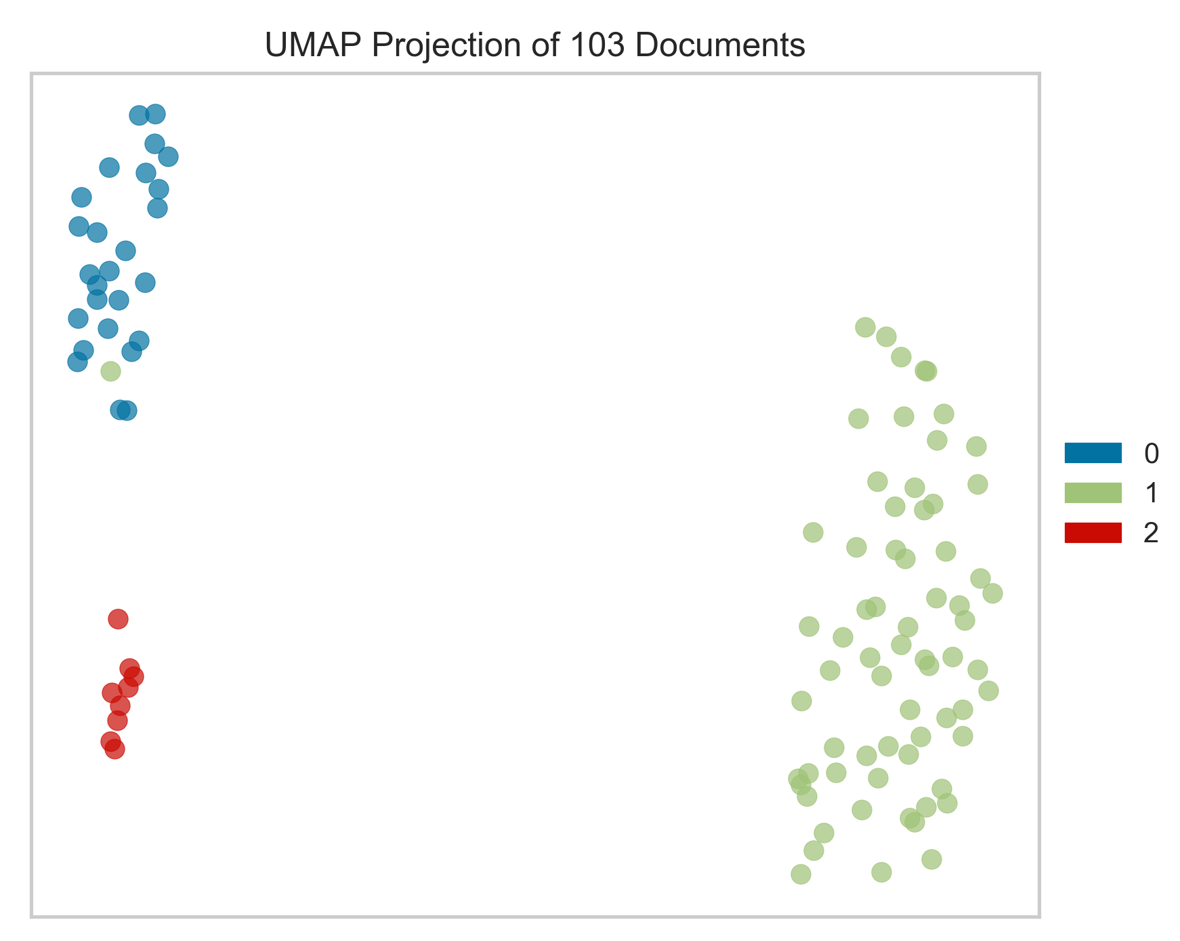
K-Means (alter Versuch) Barock/Realismus
0 - Hochbarock: 1651-1697
1 - Realismus: 1849-1899
2 - Frühbarock: 1613-1655
Notes:
ACHTUNG: Jahre sind hier Mittelwerte der Jahre aller Gedichte der häufigsten Epoche des Dichters

Slide 35
4.4. Genauere Analyse der Clusterings

Slide 36
Epochen, die sich am besten clustern lassen
Epochen | Anteil an den besten Ergebnissen*
Barock | 31%
Realismus | 18%
Naturalismus | 13%
Aufklärung | 13%
Klassik | 13%
Expressionismus | 4%
Biedermeier | 4%
Romantik | 0%
*: ari >= 0.7
Notes:
Problem Romantik: zu wenig Gedichte!!!

Slide 37
TODOs
Epocheneinteilung erweitern → händisch
Noise Removal mit :
Hierarchisches Clustering
Topic Modelling (→ Dialekt)
LSVM
Nochmal POS-Tagging
Analyse der Epochenzuweisungen

Slide 38
TODO

Slide 39
4.5. Noise Entfernung

Slide 40
Verfahren
Lineare SVM
Topic Modelling
Hierarchisches Clustering

Slide 41
TODO

Slide 42
5. Schlussbetrachtung

Slide 45
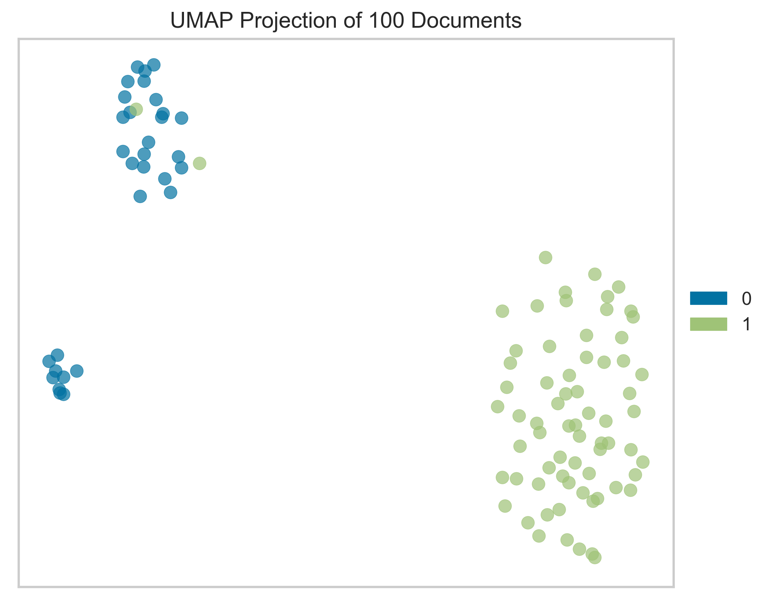
K-Means (III): Barock/Realismus
Dichter Barock: 35
Dichter Realismus: 65
Notes:
K-Means auf hochdimensionale Daten

Slide 46
K-Means (III): Barock/Realismus
Dichter Barock: 35
Dichter Realismus: 65
Notes:
K-Means auf hochdimensionale Daten

Slide 47
K-Means (III): Barock/Realismus
Cluster 0: 1619-1697 (1651-1697)
Cluster 1: 1650-1899
(1849-1899)
Cluster 2: 1613-1655
Notes:
ACHTUNG: Jahre sind hier Mittelwerte der Jahre aller Gedichte des Dichters
IN KLAMMERN: Verteilung der Großteil der Jahre
Frühbarock: 1600-1650
Hochbarock: 1650-1700 (1720)

Slide 48
K-Means (III): Barock/Realismus
ari: 0.83
vm: 0.71

Slide 49
Weitere To-Dos:
Andere Art der Zusammenfassung von Gedichten: Dichter mit mehreren Epochenzuweisungen nach diesen aufteilen
Noise entdecken durch Hierarchisches Clustering inkl. Epochenzuteilungen
Korpus normalisieren und Experimente durchführen
Analyse von Gedichten/Dichter, die sich gut clustern lassen
Topic Modelling anwenden

Slide 50
Anhang: Verweise auf Github-Dateien
Kapitel 2. Zusammenfassung von Gedichten eines Dichters: clustering/app/corpus_modification.ipynb

